Slide 1







AULA 06b.

Slide 2

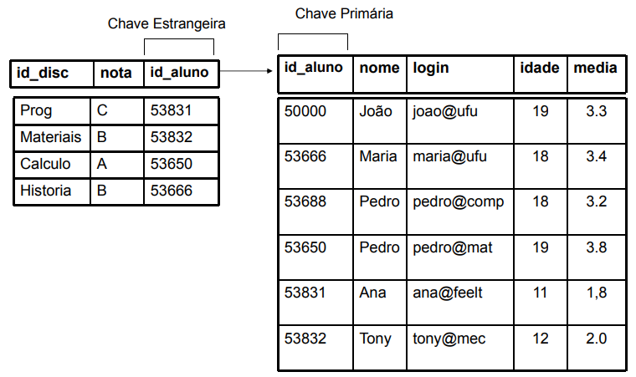

VERIFICANDO RESTRIÇÕES DE INTEGRIDADE
Exemplo: tabelas Matriculado e Alunos com restrição de chave estrangeira id_aluno (Alunos)
São especificadas quando uma relação é criada e -> verificadas quando a mesma é modificada
Se um comando causa uma violação, ele é rejeitado
Toda violação é verificada no final da execução de cada instrução
INSERT INTO Alunos (
id_aluno,
nome,
login,
idade,
media
);
VALUES (null, ‘Mike’, ‘mike@ee’, 17,3.4)

Slide 3
VERIFICANDO RESTRIÇÕES DE INTEGRIDADE
Exemplo: tabelas Matriculado e Alunos com restrição de chave estrangeira id_aluno (Alunos)
INSERT INTO Alunos (
id_aluno,
nome,
login,
idade,
media
);
VALUES (null, ‘Mike’, ‘mike@ee’, 17,3.4)
Viola a restrição de chave primária: Valor null no campo chave

Slide 4
VERIFICANDO RESTRIÇÕES DE INTEGRIDADE
Exemplo: tabelas Matriculado e Alunos com restrição de chave estrangeira id_aluno (Alunos)
INSERT INTO Alunos (
id_aluno,
nome,
login,
idade,
media
);
VALUES(‘53688’,‘Mike’,‘mike@ee’, 17,3.4)
Viola a restrição de chave primária:
Já existe o aluno id_aluno 53688

Slide 5
VERIFICANDO RESTRIÇÕES DE INTEGRIDADE
Exemplo: tabelas Matriculado e Alunos com restrição de chave estrangeira id_aluno (Alunos)
UPDATE
Alunos A
SET
A.id_aluno = ‘50000’
WHERE
A.id_aluno = ‘53688’
Viola a restrição de chave primária:
Já existe o aluno id_aluno 50000

Slide 6
VERIFICANDO RESTRIÇÕES DE INTEGRIDADE
Exemplo: tabelas Matriculado e Alunos com restrição de chave estrangeira id_aluno (Alunos)
INSERT INTO Matriculado (id_disc, nota, id_aluno)
VALUES (
‘Hindi101’,
‘B’,
‘51111’
)
Viola a integridade referencial: Não há uma tupla em Alunos com id_aluno 51111

Slide 7
VERIFICANDO RESTRIÇÕES DE INTEGRIDADE
Exemplo: tabelas Matriculado e Alunos com restrição de chave estrangeira id_aluno (Alunos)
INSERT INTO Matriculado (id_disc, nota, id_aluno)
VALUES (
‘Hindi101’,
‘B’,
‘51111’
)
Uma linha de Matriculado é inserida com um valor na coluna id_aluno que não aparece em nenhuma linha de Alunos
O comando INSERT é rejeitado

Slide 8
VERIFICANDO RESTRIÇÕES DE INTEGRIDADE
Exemplo: tabelas Matriculado e Alunos com restrição de chave estrangeira id_aluno (Alunos)
Exclusões de tuplas de Matriculado não violam a integridade referencial
INSERT INTO Alunos (
id_aluno,
nome,
login,
idade,
media
);
VALUES (null, ‘Mike’, ‘mike@ee’, 17,3.4)

Slide 9
VERIFICANDO RESTRIÇÕES DE INTEGRIDADE
Exemplo: tabelas Matriculado e Alunos com restrição de chave estrangeira id_aluno (Alunos)
Inserções de tuplas em Alunos não violam a integridade referencial.
Exclusões podem causar violações
Se uma linha de Matriculado é inserida com um valor na coluna id_aluno que não aparece em nenhuma linha de Alunos
O comando INSERT é rejeitado
INSERT INTO Alunos (
id_aluno,
nome,
login,
idade,
media
);
VALUES (null, ‘Mike’, ‘mike@ee’, 17,3.4)

Slide 10
VERIFICANDO RESTRIÇÕES DE INTEGRIDADE
Exemplo: tabelas Matriculado e Alunos com restrição de chave estrangeira id_aluno (Alunos)
Atualizações em Matriculado ou em Alunos que alteram o valor id_aluno podem violar a integridade referencial
INSERT INTO Alunos (
id_aluno,
nome,
login,
idade,
media
);
VALUES (null, ‘Mike’, ‘mike@ee’, 17,3.4)

Slide 11
VERIFICANDO RESTRIÇÕES DE INTEGRIDADE
Exemplo: tabelas Matriculado e Alunos com restrição de chave estrangeira id_aluno (Alunos)
Uma linha de Alunos é excluída
Excluir todas as linhas de Matriculado que referenciam a linha de Alunos excluída
Proibir a exclusão da linha de Alunos, caso uma linha de Matriculado a referencie
Configurar a coluna id_aluno como valor de id_aluno de algum aluno padrão
Configurar a coluna id_aluno como null Conflito: id_aluno faz parte da chave primária de Matriculado
INSERT INTO Alunos (
id_aluno,
nome,
login,
idade,
media
);
VALUES (null, ‘Mike’, ‘mike@ee’, 17,3.4)

Slide 12
VERIFICANDO RESTRIÇÕES DE INTEGRIDADE
O que fazer se o valor da chave primária de uma linha de Alunos for atualizada?
Opções semelhantes ao caso da exclusão
A SQL permite escolher qualquer uma dentre 4 opções citadas nos comandos DELETE e/ou UPDATE
INSERT INTO Alunos (
id_aluno,
nome,
login,
idade,
media
);
VALUES (null, ‘Mike’, ‘mike@ee’, 17,3.4)

Slide 13
VERIFICANDO RESTRIÇÕES DE INTEGRIDADE
CREATE TABLE Matriculado(
id_aluno CHAR(20),
id_disc CHAR(20),
nota CHAR(10),
PRIMARY KEY (id_aluno,id_disc),
FOREIGN KEY (id_aluno)
REFERENCES Alunos
ON DELETE CASCADE
ON UPDATE NO ACTION)
A opção padrão é NO ACTION

Slide 14
VERIFICANDO RESTRIÇÕES DE INTEGRIDADE
NO ACTION
A ação deve ser rejeitada
Pode ser omitida
CASCADE
Se uma linha de Alunos for excluída todas as linhasdeMatriculado que se referem a ela tambémserãoexcluídas
SET DEFAULT
Se uma linha de Alunos for excluída troca-se amatrículaparaum aluno padrão
O aluno padrão é especificado como parte da definiçãodocampo id_aluno em Matriculado
id_aluno CHAR(20) DEFAULT ‘53666’
SET NULL
Permite o uso de null como padrão
INSERT INTO Alunos (
id_aluno,
nome,
login,
idade,
media
);
VALUES (null, ‘Mike’, ‘mike@ee’, 17,3.4)

